Slide 1
Zwischenstand
Smart Human Detection
Michel Kapell, Alhajras Algdairy, Sebastian Szymczak

Slide 2
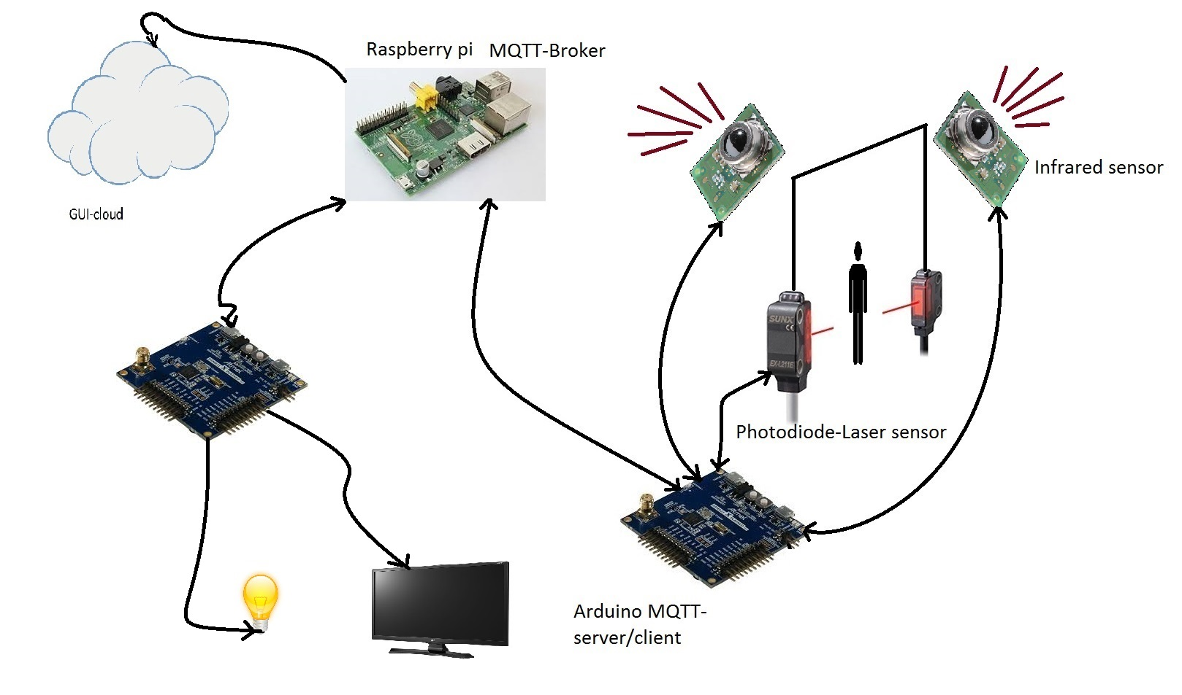
Was war unser Projekt?

Slide 3
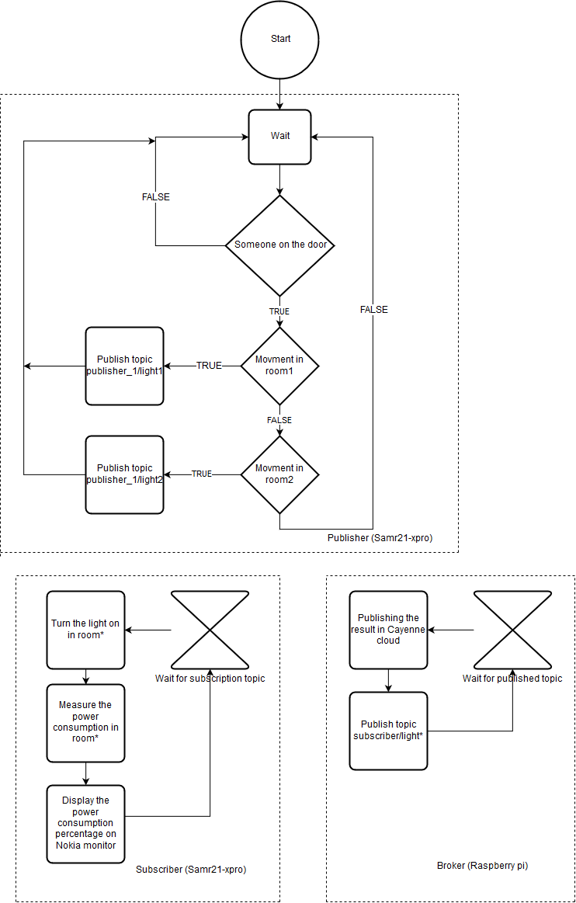
Was war unser Projekt?

Slide 4
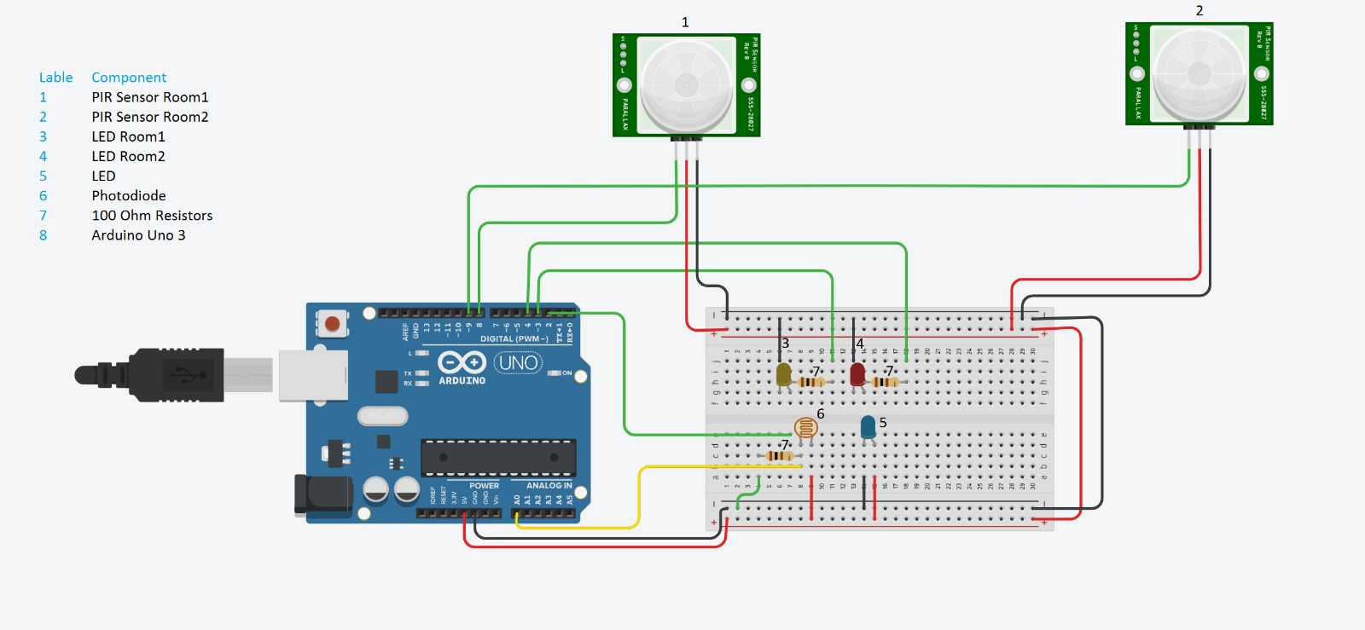
Publisher

Slide 5

Publisher

Slide 6
Publisher

Slide 7
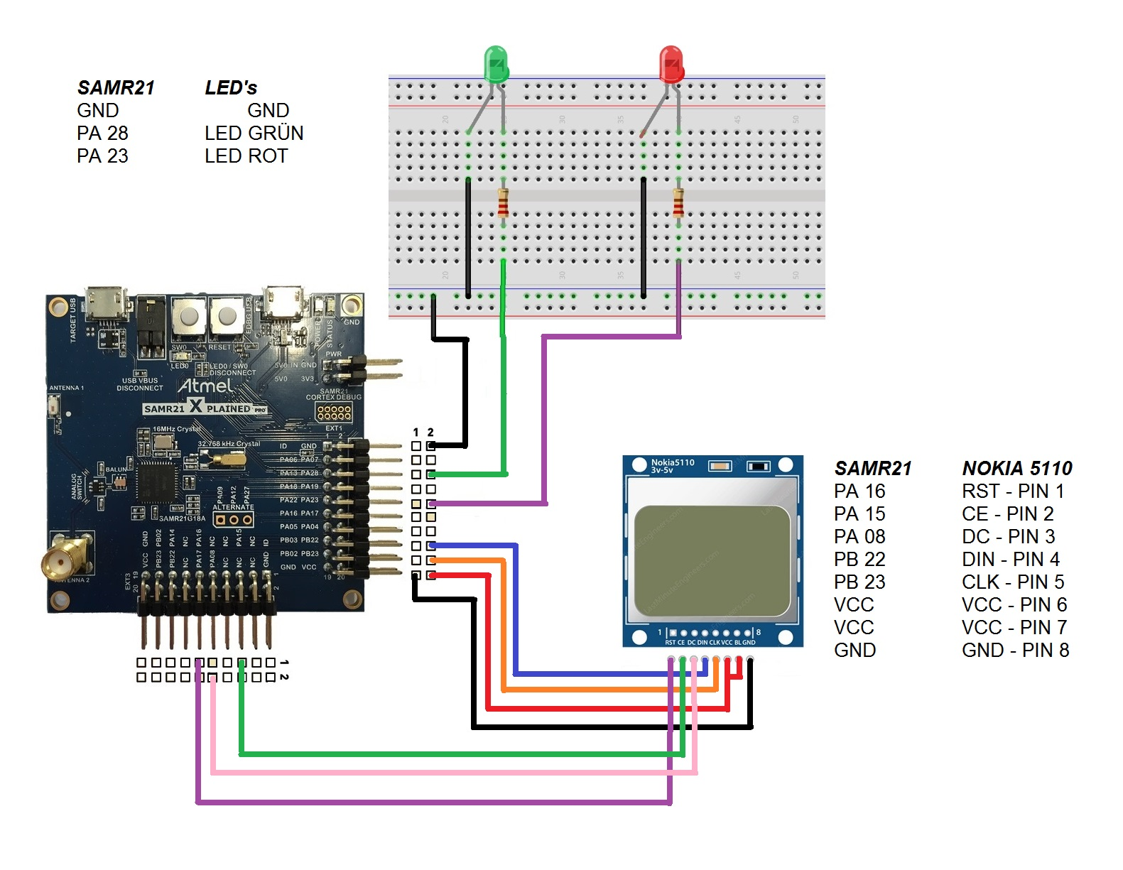
Subscriber

Slide 8
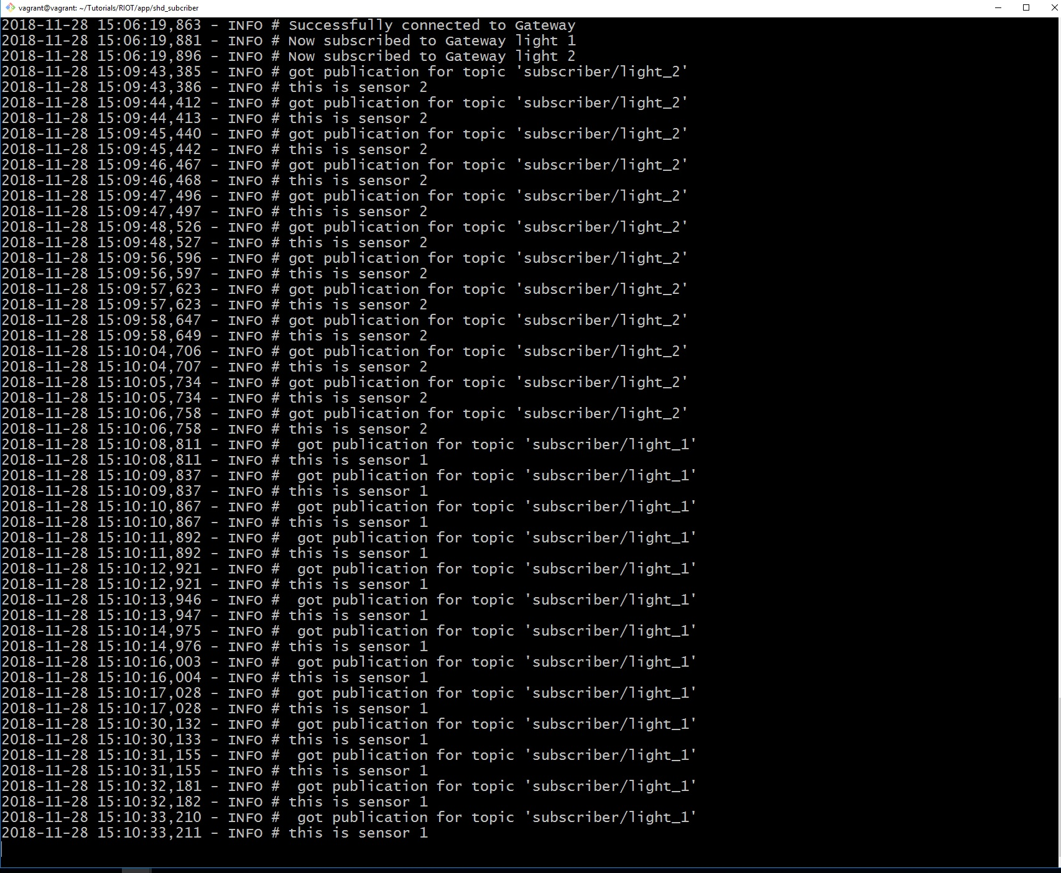
Subscriber

Slide 9
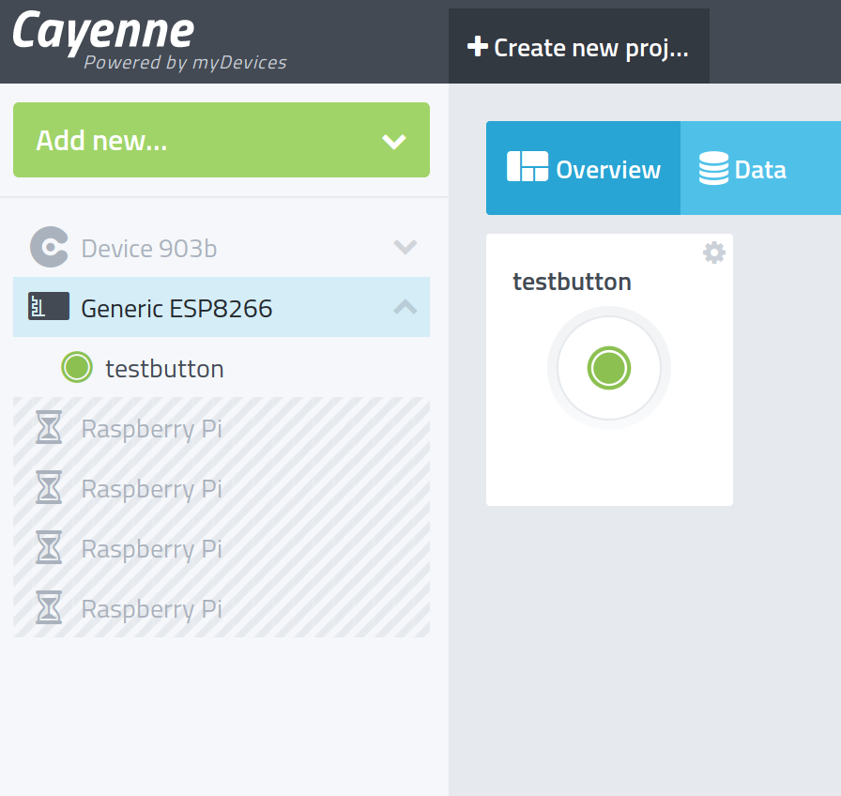
Cayenne-Cloud und MQTT-SN Gateway

Slide 10
Cayenne-Cloud und MQTT-SN Gateway Probleme
Problem | Lösung
Client-ID bei Cayenne > 23 byte | Parser
Unsere Topics auf die Cayenne Topics mappen | Parser
Login bei Cayenne | Parser

Slide 11
Was haben wir vor?
- PIR-Sensoren über einen Transistor schalten (power saving)
- LCD-Monitor beim subscriber hinzufügen
- messages vom publisher zur Cayenne-Cloud parsen
- Trigger in der Cayenne-Cloud hinzufügen

Slide 12
Danke für Ihre Aufmerksamkeit

